Slide 1
Webshop
Jakub Łachacz,
Paweł Adaszewski

Slide 2
Gliederung
1. Womit haben wir uns beschäftigt?
2. funktionale Anforderungen
3. nichtfunktionale Anforderungen
4. Timeline und der Ziel/Herausforderungsdreick
5. technologische Vorbereitung
6. WebShop Anfänge
6.1 UI Mockups
6.2 Technologiebestimmung
6.3 Durchführung
6.4 Probleme
7. ein neuer Anfang
7.1 Veränderung des UI Mockups
7.2 noch ein Blick auf die Timeline
7.3 zusätzliche Technologien
7.4 Durchführung
7.5 Probleme und Fragen
8. Ergebnisse
8.1 Demonstration und nächste Schritte
9. Fazit

Slide 3
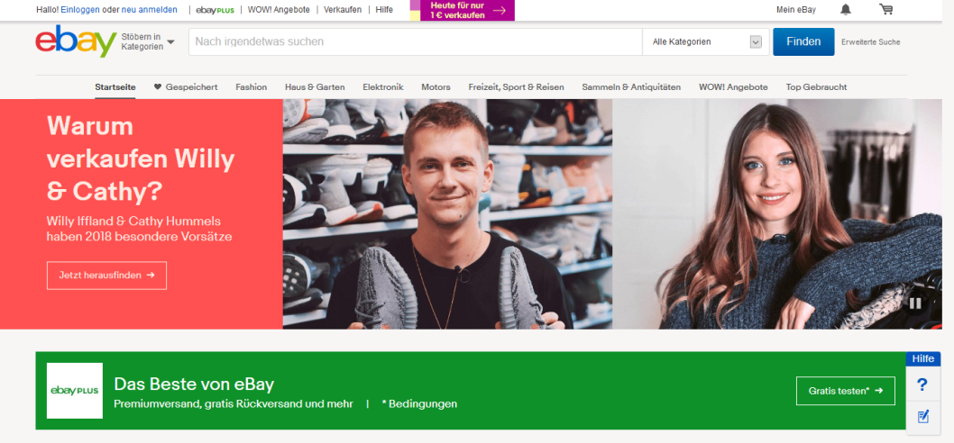
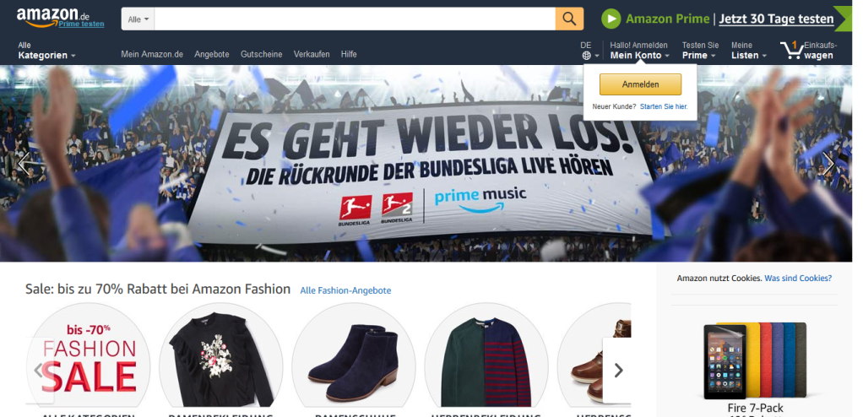
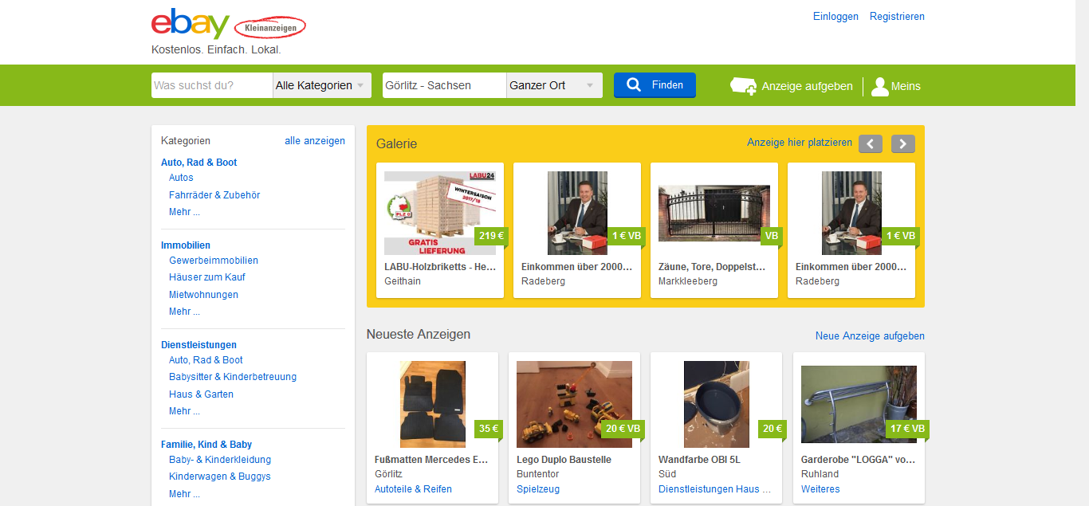
1. Womit haben wir uns beschäftigt?

Slide 4
2. funktionale Anforderungen
1. Markenname links oben
2. Anzeige aller Produkte
3. Warenkorb als PopUp, rechts oben
4. Sortieren nach Hersteller und Preis
5. Benutzerkonto, links neben Warenkorb
6. Anzahl der Produkte (Number) + ins Warenkorb (Button)
7. Bei der Anzeige: Produktname, Bild, Beschreibung
8. Anklicken des Produkts: PopUp mit Beschreibung
9. Farbauswahl des Produktes (Bildänderung) (Select)
10. Maus über ein Produkt → Produkt hervorheben

Slide 5
3. nichtfunktionale Anforderungen
1. Zeit bis Produkt im Warenkorb: so schnell wie möglich
2. Anzeige im Warenkorb?
2.1 Tabellarisch: Name, Icon, Preis des einzelnen Produktes, Anzahl(mit Änderungsmöglichkeit), Gesamtpreis für die Zeile, Zeile löschen
2.2 Zusammenfassung auch tabellarisch: Summe, Lieferungskosten, Gesamtkosten
2.3 Unten rechts zwei Buttons der Linke: bezahlen mit PayPal, der Rechte leert den Warenkorb
2.4 Schließen mittels auf „x” drücken oder „wegklicken”
3. Wie erfolgt die Login Funktion? SQL
4. Farbänderung und Schatten bei Hervorhebung des Produktes
5. Buttonfarbe „ins Warenkorb” blau, „sortieren” grau
6. Bei der Produkteingabe nur 1-9 möglich
7. Hintergrundseite grau, Vordergrundseite weiß

Slide 6
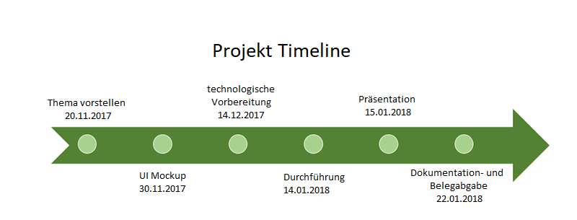
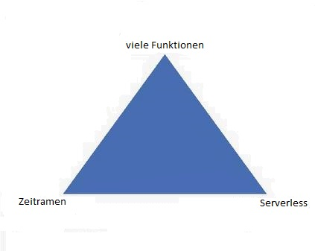
4. Timeline und der Ziel/Herausforderungsdreick

Slide 7

5. technologische Vorbereitung
Wie funktioniert das ganze?

Slide 8
5. technologische Vorbereitung
Lass mal ein Projekt erstellen um besser mit den Web Technologien klar zu kommen. (als Java Umsteiger)
Kleiner Exkurs: Hangman
Benutzte Technologien: 100% clean HTML,CSS,JS
(Demo time!)
Okay, jetzt können wir loslegen!

Slide 9
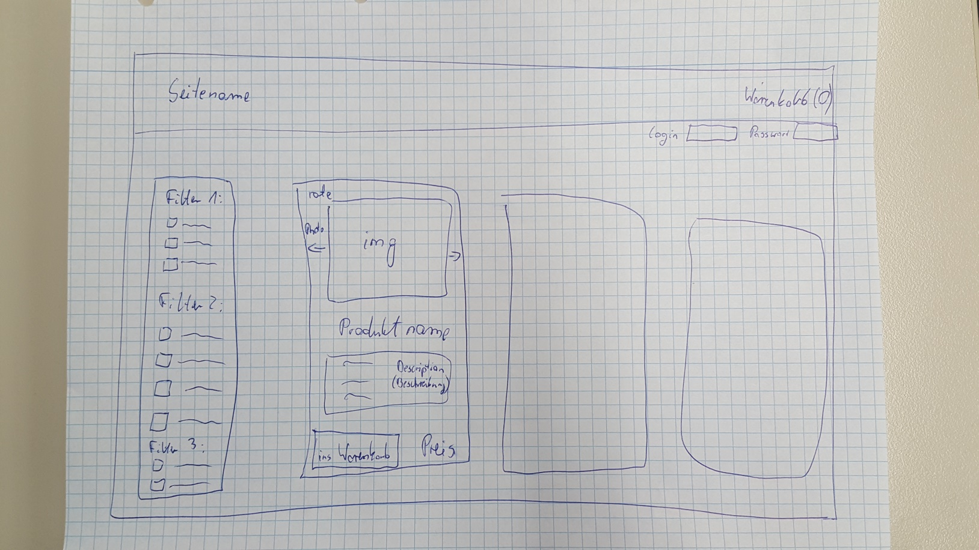
6. WebShop Anfänge
6.1 UI MockUps

Slide 10
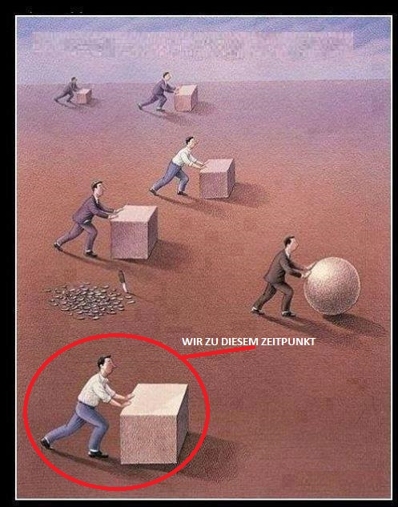
6.2 Technologiebestimmung
Aus dem Exkurs: 100% clean HTML,CSS,JS ist etwas Umständlich
→ wir bauen jQuery ein ☺

Slide 11

6.3 Durchführung

Slide 12
6.4 Probleme
Unsere ausgewählte Technologien sind nicht ausreichend, was jetzt?
Wir wollen Serverless haben aber unsere IDE startet internen Server
Komische URLs bei der Ausführung, die Kontrolle geht verloren
Probleme bei Implementierung mancher UseCases

Slide 13
6.4 Probleme
→ IntelliJ Sicherheit?
Wie zeigen wir unsere Produkte an? → Recherche: JSON + Handlebars.js
→ Nicht so einfach wie gedacht, hat neue Probleme mit sich gebracht: Beispiele schwer zu Verstehen, nichtverstehbarer Code aus Internet um zum Ziel zu kommen → ist nicht das richtige Weg
→ Wir kommen nicht mehr weiter, was jetzt???
KONZEPTIONSWECHEL!!!

Slide 14
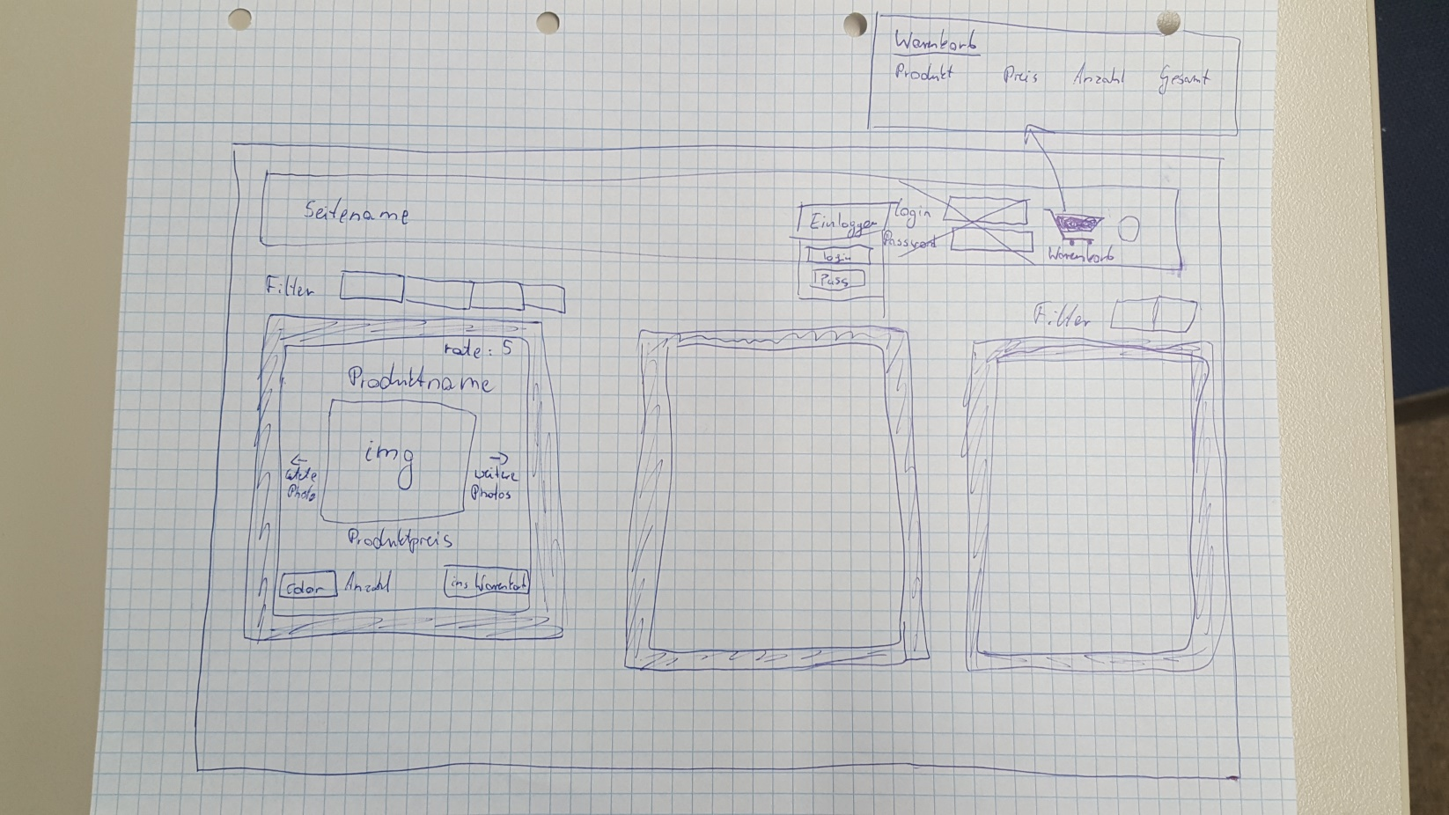
7. ein neuer Anfang
7.1 Veränderung des UI Mockups

Slide 15
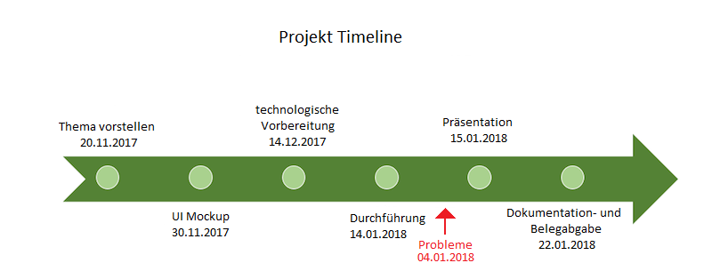
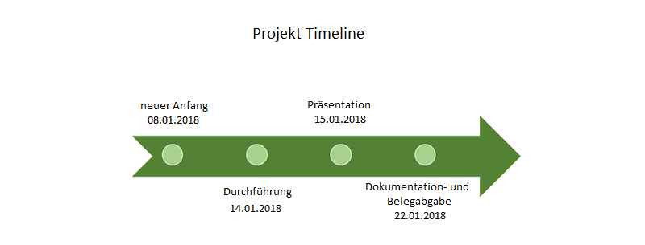
7.2 Noch ein Blick auf die Timeline

Slide 16
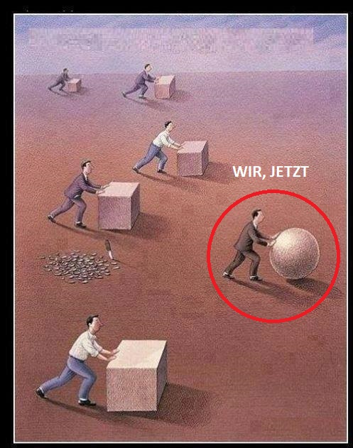
7.2 zusätzliche Technologien
Es ging nicht so wie es ursprünglich wollten
D.h. wir brauchen Hilfe → Tutorials!!!
Wir haben Bootstrap, simpleCart(js) und MixItUp gefunden
Das Rad nicht neu entwickeln, sondern bestehende Werkzeuge sinnvoll nutzen. Anstatt blind zu codieren dem Computer beschreiben was der für uns machen soll!!!

Slide 17
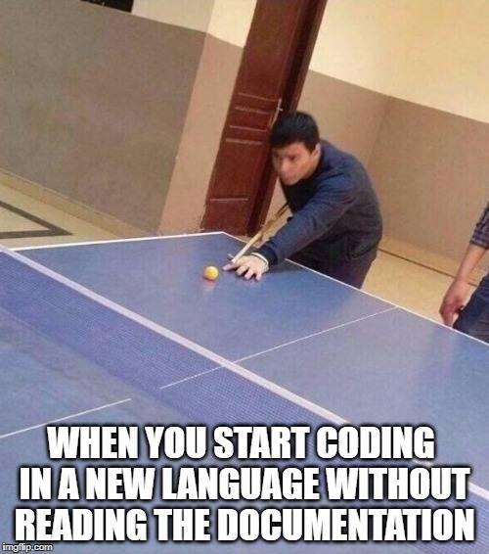
7.3 Durchführung
← genau das wollten wir vermeiden.
Anstatt sinnlos rumprobieren haben wir die Dokumentation gelesen und sich an die Regeln des Frameworks/der Bibliotheken gehalten.
Sehr gute Ergebnisse!
+ SublimeText als Editor

Slide 18
7.4 Probleme und Fragen
Zeitproblem
Nicht viel coden → viel Suchen
Serverless als Problem?
Frontend war die eigentliche Aufgabe
Frontend Frameworks sinnvoll?
Quasi „Umweg”, ist das Richtig?

Slide 19

8. Ergebnisse
8.1 Demonstration und nächste Schritte

Slide 20
9. Fazit
Was haben wir gelernt?
Verbesserung der Kenntnisse in HTML,CSS,JS
Kennenlernen und Umgang mit Frameworks/Bibliotheken
Zeitmanagement optimieren, nicht zu viel vornehmen
Wie schätzen wir uns ein?
Insgesamt gute Leistung
Lust auf mehr in dieser Richtung!
Wir hatten sehr viel Spaß beim Entwickeln

Slide 21
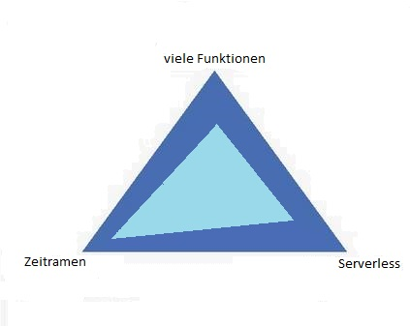
9. Fazit

Slide 22

Vielen Dank für Eure Aufmerksamkeit!

